Slide 1





28
Tuần
Bài
18
THƯ VIỆN BIẾT ĐI
Tiết
trang 80, 81

Slide 2


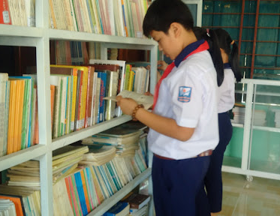

CÁI GÌ ẤY NHỈ ?
Câu đố:
Bao nhiêu sách truyện về đây
Bốn phương thế giới nằm ngay trong mình
Giúp em hiểu biết thông minh
Em đến tìm sách
- Đố mình nơi đâu?
Đó là nơi nào
Thư viện
http://tieuhocvn.info

Slide 3
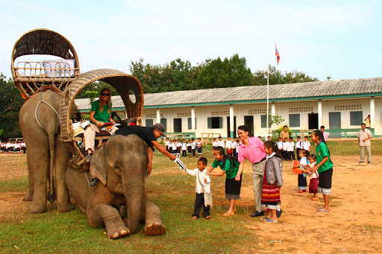
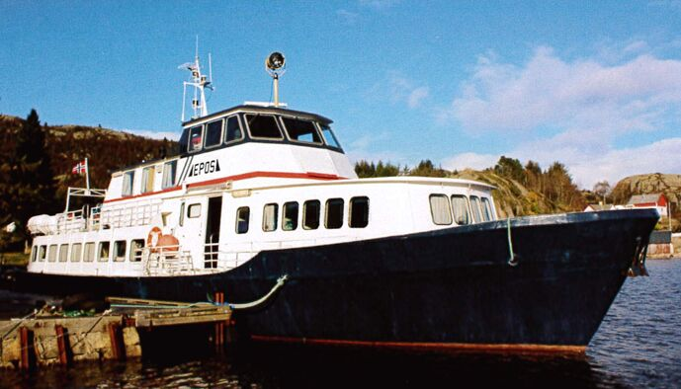
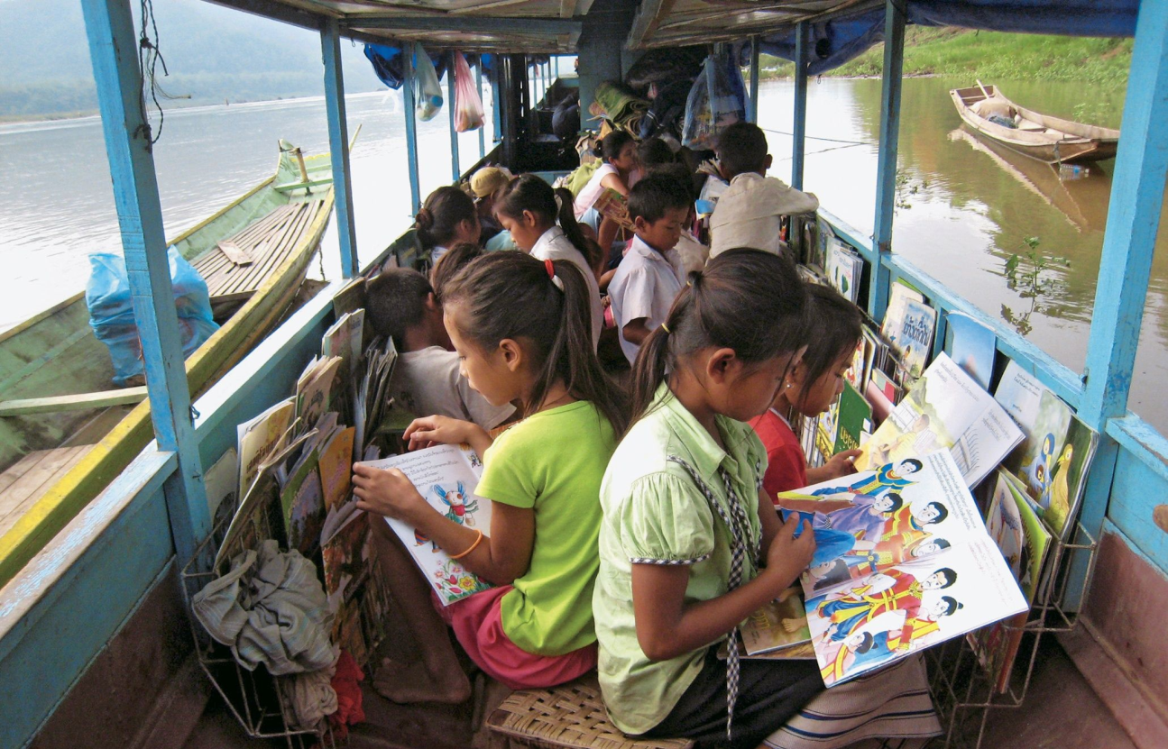
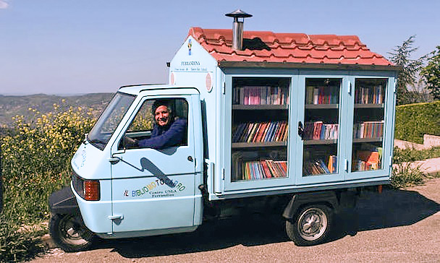
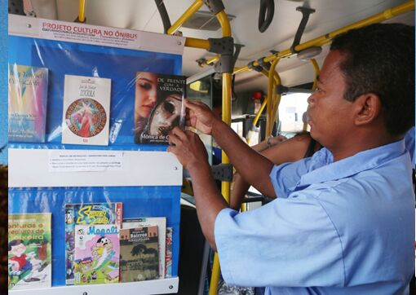
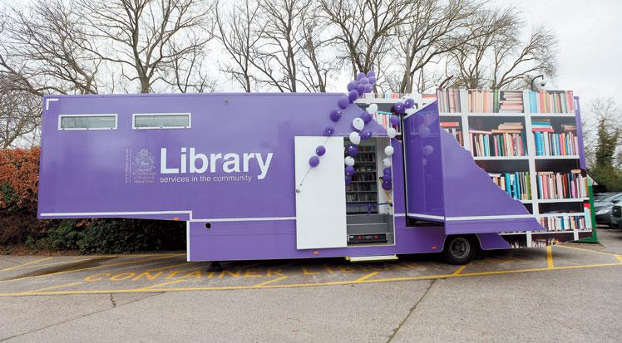
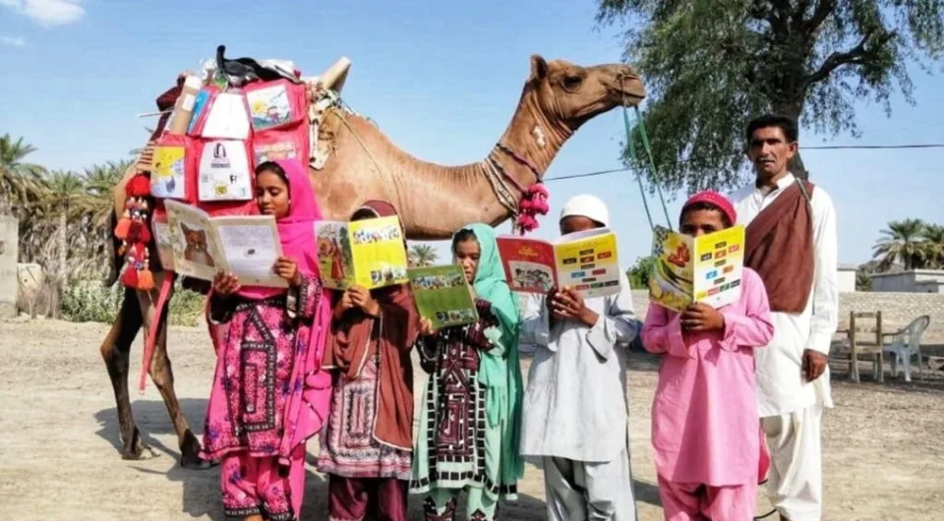
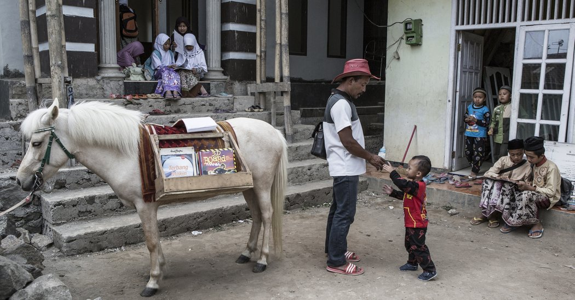
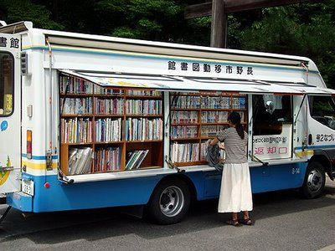
BÀI 18: THƯ VIỆN BIẾT ĐI
Thư viện trên tàu
Thư viện trên xe như cái nhà
http://tieuhocvn.info

Slide 4

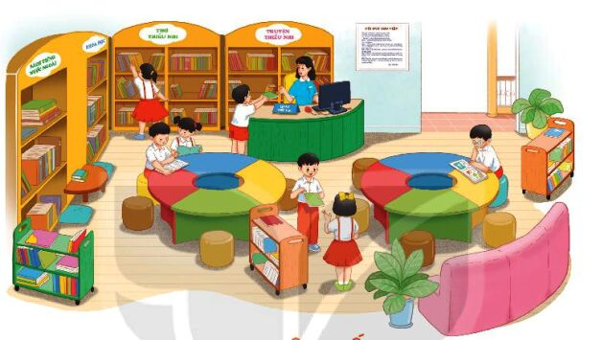
BÀI 18: THƯ VIỆN BIẾT ĐI
Bức tranh vẽ cảnh gì? Mọi người trong tranh đang làm gì?
http://tieuhocvn.info

Slide 5


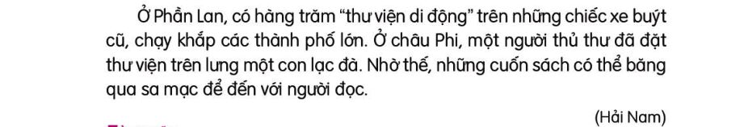
BÀI 18: THƯ VIỆN BIẾT ĐI
THƯ VIỆN BIẾT ĐI
1
2
3
http://tieuhocvn.info

Slide 6
BÀI 18: THƯ VIỆN BIẾT ĐI
THƯ VIỆN BIẾT ĐI
1
Luyện đọc:
- lưu giữ
- sách báo
- nằm im
http://tieuhocvn.info

Slide 7
BÀI 18: THƯ VIỆN BIẾT ĐI
THƯ VIỆN BIẾT ĐI
2
Luyện đọc:
- Lô-gô-xơ
- khổng lồ
- hành khách
http://tieuhocvn.info

Slide 8
BÀI 18: THƯ VIỆN BIẾT ĐI
THƯ VIỆN BIẾT ĐI
3
Luyện đọc:
- Phần Lan
- xe buýt
http://tieuhocvn.info

Slide 9
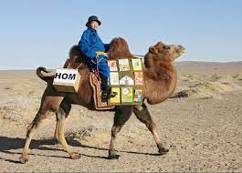

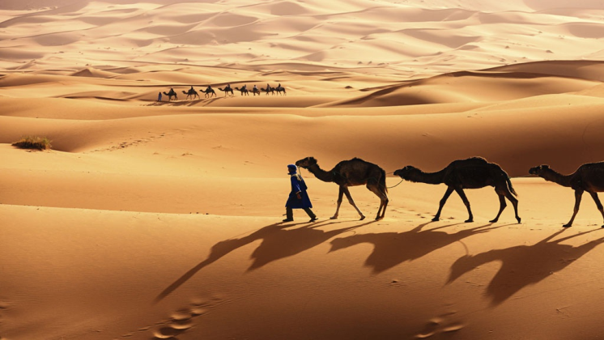
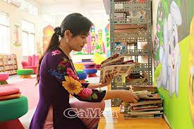
BÀI 18: THƯ VIỆN BIẾT ĐI
THƯ VIỆN BIẾT ĐI
http://tieuhocvn.info

Slide 10
BÀI 18: THƯ VIỆN BIẾT ĐI
Từ ngữ:
- thư viện biết đi
- thư viện nổi
- thư viện di động
- thủ thư
- lạc đà
- sa mạc
http://tieuhocvn.info

Slide 11
BÀI 18: THƯ VIỆN BIẾT ĐI
THƯ VIỆN BIẾT ĐI
1
2
3
http://tieuhocvn.info

